Slide 1
Обзор гендерных аспектов и инклюзии в образовании Кыргызстана: ключевые проблемы и рекомендации
Надежда Пригода, Зульфия Кочорбаева
31 марта 2016, Бишкек

Slide 2
Общие проблемы законодательства

Slide 3
Проблема
Несоответствие Закона «Об образовании» Конституции в части права на получение образования
Каждый имеет право на образование; основное общее образование обязательно. Каждый имеет право бесплатно получить основное общее и среднее общее образование в государственных образовательных организациях (Конституция КР)
Равенство прав всех граждан КР на получение качественного образования (Закон «Об образовании»)
Рекомендация
Привести Закон «Об образовании» в соответствие с Конституцией для обеспечения права каждого на получение образования

Slide 4
Проблема
Законодательство в области образования
является гендерно-нейтральным
Законы «О дошкольном образовании»,
«О статусе учителя», «О начальном профессиональном образовании», государственные образовательные стандарты и др. содержат общие формулировки, но не содержат механизмов обеспечения гендерного равенства
Рекомендация
Провести гендерную экспертизу законодательства в области образования и внести соответствующие изменения и дополнения

Slide 5
Проблема
Отсутствие физического доступа ЛОВЗ в большинство образовательных организаций
Рекомендация
Разработать и утвердить Технические регламенты для строительства и капитального ремонта объектов образования всех уровней с учетом потребностей ЛОВЗ

Slide 6
Дошкольное образование

Slide 7
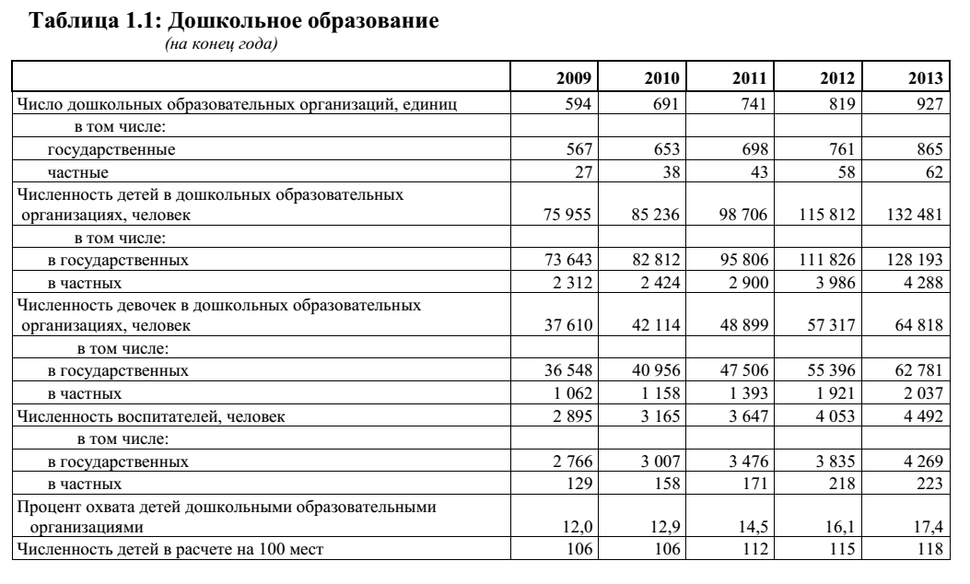

Slide 8
Проблема
Низкий охват дошкольным образованием (18,7 %), в том числе разрыв в охвате в сельской и городской местности, а также региональный разрыв, и загруженность государственных и муниципальных ДДО
Рекомендации
Целевое государственное финансирование открытия новых ДДО, особенно в сельской местности
Расширение ГЧП при открытии новых ДДО
Совершенствование налогообложения ДДО как социально-значимых объектов и государственное регулирование предельных цен на услуги частных ДДО

Slide 9
Проблема
Низкий охват дошкольным образованием (18,7 %), в том числе разрыв в охвате в сельской и городской местности, а также региональный разрыв, и загруженность государственных и муниципальных ДДО
Рекомендации
Развитие сети ведомственных и подшефных ДДО
Развитие системы квотирования для детей ОВЗ в частных школах
В ПП КР «Об оценке эффективности деятельности государственных органов исполнительной власти и органов местного самоуправления Кыргызской Республики» от 17 февраля 2012 года N 105 по критерию количества детей, посещающих ДОУ, в % к общему количеству детей оценивать эффективность деятельности не только МОиН, но и ОМСУ.

Slide 10
Проблема
Гендерный дисбаланс в составе педагогов ДДО
Рекомендации
Популяризация педагогических специальностей среди юношей;
Повышение заработной платы работникам ДДО

Slide 11
Проблема
Недостаточная гендерная компетентность работников ДДО
Рекомендации
Гендерное обучение работников ДДО в целях повышения гендерной чувствительности на систематической основе и в рамках целевой подготовки
Гендерная экспертиза стандартов и УМК ДДО
Включение в образовательные стандарты подготовки педагогов для ДДО гендерной компетентности

Slide 12
Школьное образование

Slide 13
Проблема
Неравенство в охвате детей школьным образованием в зависимости от пола, ступени обучения ребенка, а также от территории
Рекомендации
Совершенствование и институционализация порядка выявления, реагирования и межведомственного взаимодействия по фактам выбывания детей из школ (через совместные приказы министерств и ОМСУ или через типовое Положение Правительства)
Совершенствование правоприменения норм законодательства об ответственности родителей за неполучение детьми основного общего образования
Включить в качестве критерия эффективности деятельности ОМСУ количество детей, посещающих школу, в % к общему количеству детей школьного возраста.

Slide 14
Проблема
Выбывание детей, особенно после 9 класса в связи с вынужденной трудовой занятостью
Рекомендации
ОМСУ и органам социальной защиты внедрить целевое финансирование для малоимущих семей, дети которых продолжают посещать школу после 9 класса

Slide 15
Проблема
Выбывание девочек по причине вынужденного вступления в фактические брачные отношения, в том числе в результате умыкания
Рекомендации
Ужесточение ответственности родителей за ранние браки
Установить ответственность священнослужителей за проведение брачных обрядов в отношении несовершеннолетних
Органам образования и ОМСУ проводить систематическую информационно-профилактическую работу среди родителей и местного населения о недопустимости и негативных последствиях ранних браков
Внедрение на местном уровне системы выявления и реагирования на случаи непосещения школы девочками

Slide 16
Проблема
Выбывание детей, особенно девочек, по причине религиозных и культурных убеждений родителей
Рекомендации
Совершенствование правоприменения норм законодательства об ответственности родителей за неполучение детьми основного общего образования
МОиН при разработке и принятии нормативов в отношении внешнего вида школьников руководствоваться интересами и правами ребенка на получение образования
ДУМК принять документ о необходимости обеспечения родителями получения детьми общего образования

Slide 17
Проблема
Гендерный дисбаланс в составе педагогов школ
Рекомендации
Популяризация педагогических специальностей среди юношей;
Повышение заработной платы работникам школ

Slide 18
Проблема
Недостаточная гендерная компетентность работников школ
Рекомендации
Гендерное обучение работников школ в целях повышения гендерной чувствительности на систематической основе и в рамках целевой подготовки
Гендерная экспертиза УМК и стандартов школьного образования
Включение в образовательные стандарты подготовки педагогов для школ гендерной компетентности

Slide 19
Проблема
Дети ОВЗ имеют ограниченный доступ к получению школьного образования
Рекомендации
Разработать и утвердить Технические регламенты для строительства и капитального ремонта объектов образования с учетом потребностей ЛОВЗ
Приспособить имеющие объекты инфраструктуры школ и организацию обучения с учетом потребностей детей ОВЗ (например, оборудовать классы на 1-м этаже, отдельный вход в наружном туалете для детей на колясках и т.д.)
Разработать и внедрять инновационные технологии удаленного обучения детей ОВЗ с учетом специфики ступеней образования, состояния здоровья ребенка, предмета и др. факторов

Slide 20
Проблема
Дети ОВЗ имеют ограниченный доступ к получению школьного образования
Рекомендации
Разработать и утвердить Технические регламенты для строительства и капитального ремонта объектов образования с учетом потребностей ЛОВЗ
Приспособить имеющие объекты инфраструктуры школ и организацию обучения с учетом потребностей детей ОВЗ (например, оборудовать классы на 1-м этаже, отдельный вход в наружном туалете для детей на колясках и т.д.)
Разработать и внедрять инновационные технологии удаленного обучения детей ОВЗ с учетом специфики ступеней образования, состояния здоровья ребенка, предмета и др. факторов

Slide 21
Проблема
Дети ОВЗ имеют ограниченный доступ к получению школьного образования
Рекомендации
Развитие системы квотирования и льготной оплаты для детей ОВЗ в частных школах
ОМСУ обеспечить доставку в/из школы детей ОВЗ
Внедрять систему государственного социального заказа на поддержку НПО по организации обучения детей ОВЗ
Включать в программы повышения квалификации учителей вопросы работы с детьми ОВЗ с учетом специфики состояния и/или заболевания ребенка

Slide 22
Проблема
Дети ОВЗ имеют ограниченный доступ к получению школьного образования
Рекомендации
Проводить воспитательную работу с учениками и родителями по привитию толерантности к детям ОВЗ
МОН усовершенствовать сбор статистики по детям ОВЗ школьного возраста с разбивкой по полу ребенка

Slide 23
Профессиональное образование
Начальное профессиональное образование (включает подготовку, повышение квалификации и переподготовку работников квалифицированного труда);
Среднее профессиональное образование (предполагает подготовку и переподготовку специалистов среднего звена на базе основного общего или среднего общего образования);
Высшее профессиональное образование (включает подготовку и переподготовку бакалавров, специалистов и магистров в целях удовлетворения потребностей личности в углублении и расширении образования на базе среднего общего, среднего профессионального и высшего профессионального образования);
Послевузовское профессиональное образование (предполагает реализацию программ подготовки научных и научно-педагогических кадров с учеными степенями кандидата и доктора наук).

Slide 24
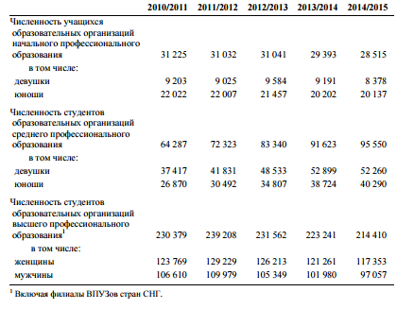

Slide 25
Численность учащихся в учреждениях начального профессионального образования с разбивкой по полу

Slide 26
Численность учащихся в учреждениях среднего профессионального образования с разбивкой по полу

Slide 27
Численность студентов в учреждениях ВПО с разбивкой по полу

Slide 28
Имеет место общее снижение количества человек, поступающих в вузы, на которое могло повлиять повышение стоимости контракта на обучение (численность студентов, обучающихся на контрактной основе, уменьшилась на 6,7%
Принимая во внимание тот факт, что темпы снижения численности женщин-студенток вузов выше, чем у студентов мужчин, можно сделать заключение, что повышение суммы контракта на обучение имело негативное воздействие на женщин в большей степени. В условиях ограниченных ресурсов семьи склонны инвестировать, прежде всего, в обучение мальчиков

Slide 29
Проблема
Численность юношей учреждений НПО более чем в 2 раза превышает численность девушек
Более низкая привлекательность ПТО для девушек, в сравнении с учебными заведениями ВПО
Следовательно, государством тратится больше денежных средств на начальную профессиональную подготовку мужчин.
Такая «непопулярность» системы НПО среди девушек и женщин происходит на фоне высокого уровня безработицы, в том числе среди женщин с высшим профессиональным образованием, а также на фоне почти 80% востребованности выпускников системы НПО на местных и внешних рынках труда

Slide 30
Рекомендации
Проводить популяризацию рабочих специальностей среди девушек через специальные кампании
МОН внедрить механизмы поощрения руководителей учреждений НПО, которые удалось сократить гендерный дисбаланс среди учащихся
Создать интернет-портал с полной информации о возможностях и преимуществах получения разных профессий с использованием специальных материалов, направленных на изменение гендерных стереотипов и предубеждений в отношении разных профессий
В случае возрождения системы УПК на базе школьного образования обеспечить равные права и возможности для девочек и мальчиков для получения профессии

Slide 31
Проблема
Ограничение свободы выбора профессии для девушек, гендерная стереотипизация отдельных направлений обучения и специальностей
одной из основных причин является стереотип о том, что «настоящий» мужчина не боится опасностей, не жалуется на трудности и пр. Таким образом, предполагается, что мужской труд априори должен быть тяжелым и вредным, и «мужские» рабочие места зачастую воспроизводятся именно в таком залоге. Особенно наглядно это воспроизводится в рабочих специальностях, связанных с выполнением физической работы. Соответственно вопросы охраны труда и безопасности не являются в таких ситуациях приоритетом.

Slide 32
Рекомендации
Провести гендерную экспертизу Перечня профессий, по которым ведется обучение в образовательных организациях НПО и внести соответствующие изменения
Пересмотреть Перечень производств, работ, профессий и должностей с вредными и (или) опасными условиями труда, на которых запрещается применение труда женщин

Slide 33
Проблема
Сегрегация в выборе направления/специальности обучения в учреждениях среднего и высшего профессионального образования
Наиболее высока доля женщин, предпочитающих обучаться по таким направлениям как технология товаров широкого потребления (95,8%), здравоохранение (8,8%), образование (86,1%), культура и искусство (65,8%), сервис 60,5%. В то же время довольно низка по таким направлениям как архитектура и строительство (6,5%), разработка полезных ископаемых (3,9%)

Slide 34
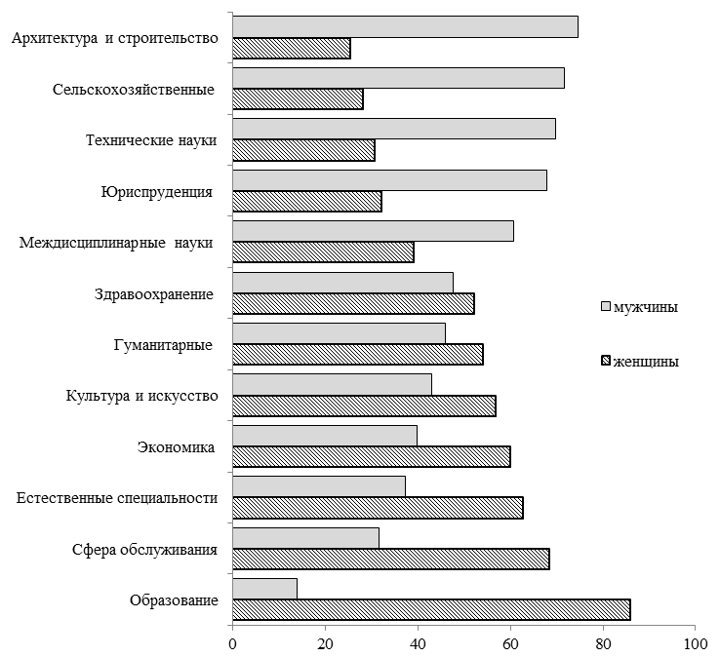
Распределение студентов ВПО по направлениям обучения
(на начало 2014/2015 учебного года; в процентах)

Slide 35
Гендерная сегрегация на рынке труда по отраслям берет свое начало от профессионального образования.
Мужчины составляют больше 90% работников горнодобывающей отрасли, в строительстве, транспорте и связи, в производстве и распределении электроэнергии, газа и воды», а женщины - 76,0% работников образования, 78,5% - здравоохранения и предоставления социальных услуг .

Slide 36
Рекомендация
Проводить гендерно-направленную профориентационную работу для преодоления гендерных стереотипов в отношении тех или иных специальностей (в том числе гендерно-корректный язык информационных материалов)

Slide 37
Проблема
Низкий охват ЛОВЗ учреждениями профессионального образования
Внесение изменений и дополнений в Закон “Об образовании” в части определения квоты позволило увеличить охват ЛОВЗ профессиональным образованием
в 2012-2013 учебном году, в рамках данной квоты, поступило 43 абитуриента,
в 2013-2014 учебном году – 60 абитуриентов.
в 2014-2015 учебном году - 54 абитуриента,
в 2015-2016 учебном году - 59 абитуриентов

Slide 38
Рекомендация
МОН внедрить механизмы поощрения руководителей учреждений профессионального образования, которые улучшили доступ для ЛОВЗ

